Slide 1
NLP, Transformer, bert 簡介 及Tensorflow hub介紹

Slide 2
Outline
Natural Language Processing (NLP)
Transformer
Bidirectional Encoder Representations from Transformers (BERT)

Slide 3
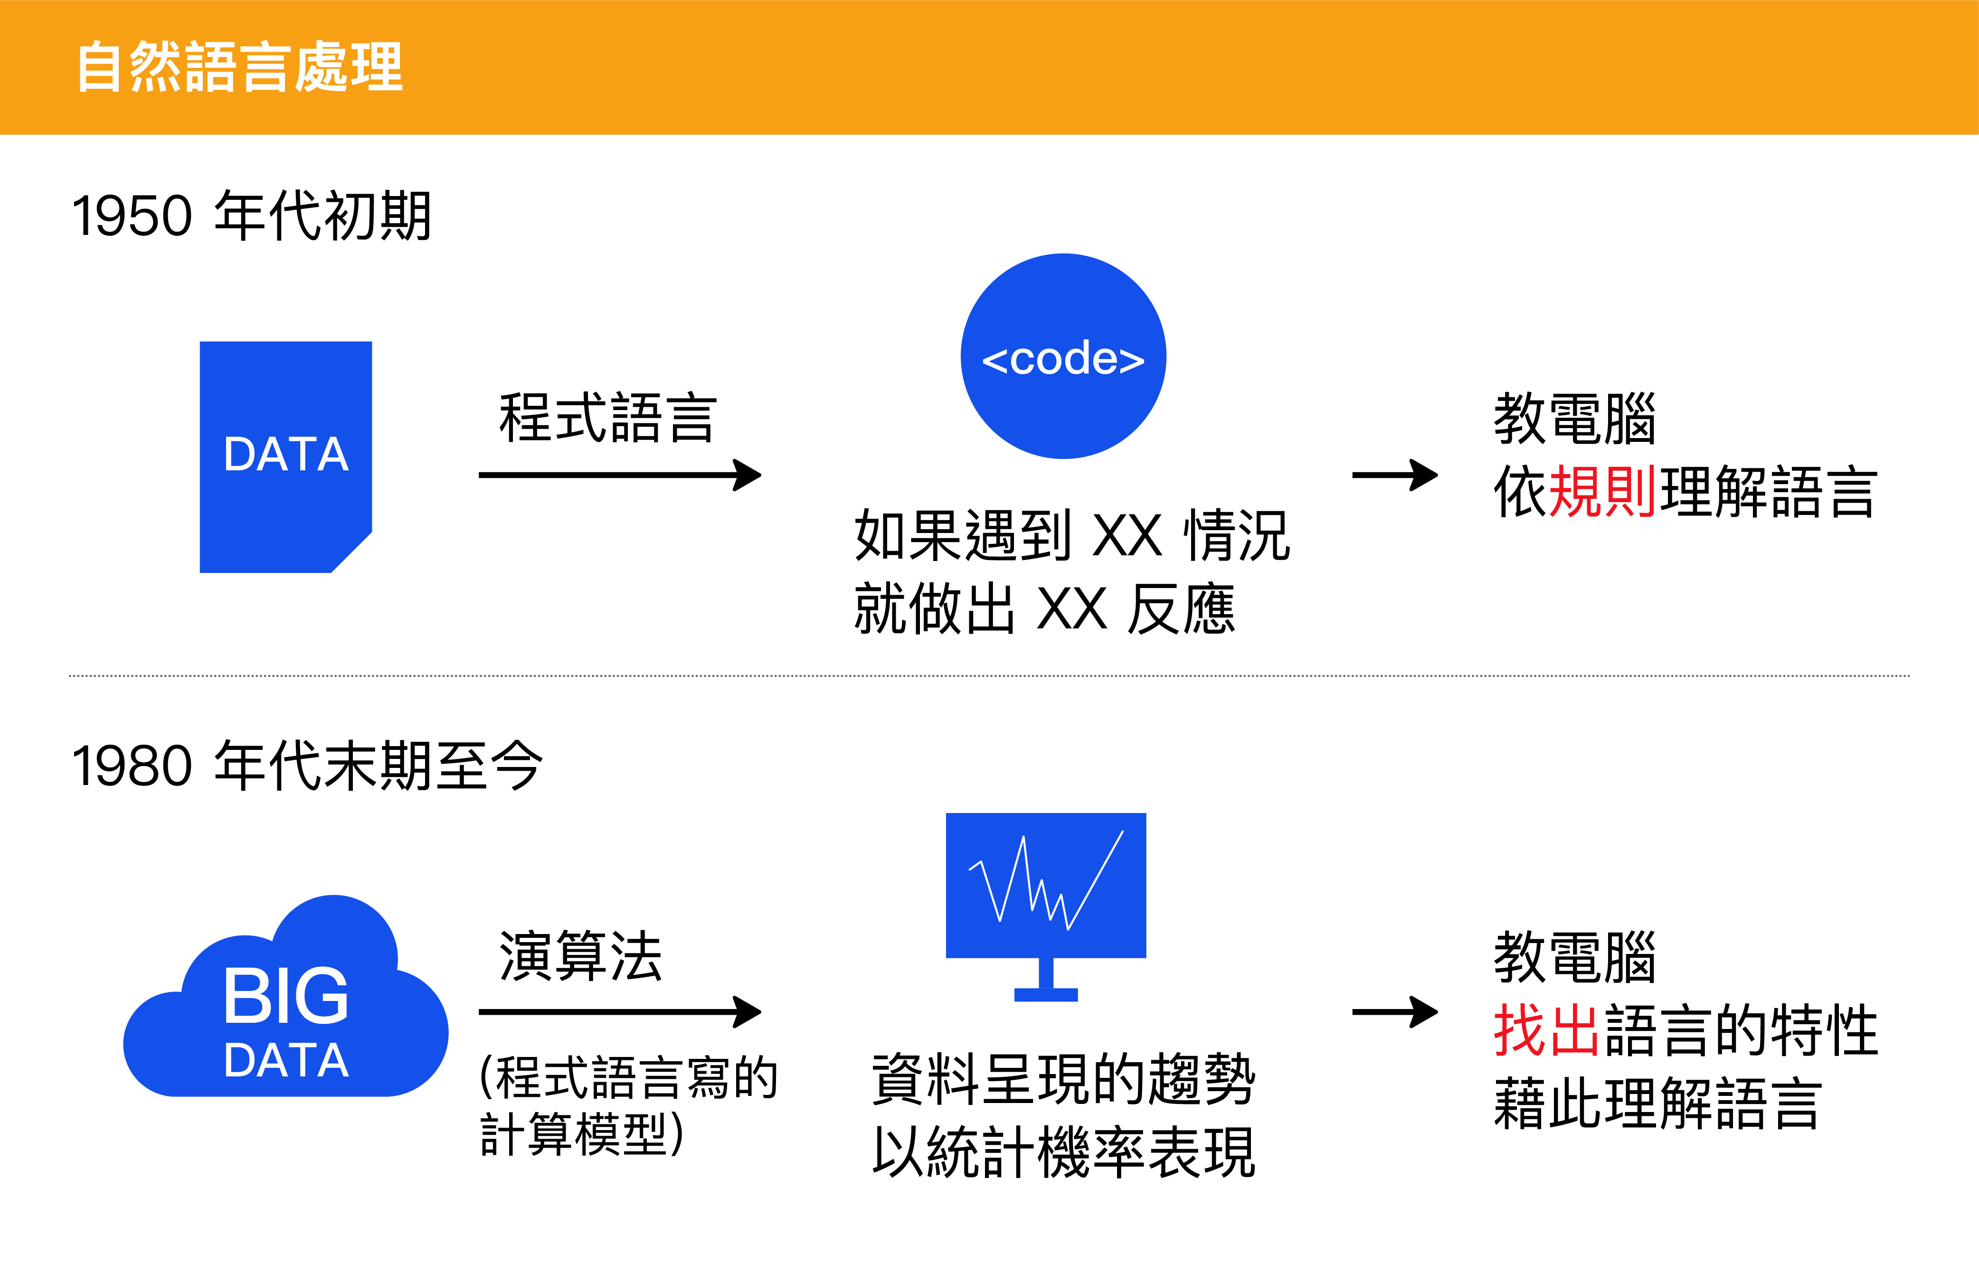
自然語言處理 (NLP)

Slide 4
斷字/斷詞/斷句
初步斷詞
未知詞偵測
人名擷取
複合詞擷取
專有名詞擷取
重新斷詞
聰明<SEP>加上<SEP>努力<SEP>才<SEP>能<SEP>成功
他<SEP>很<SEP>有<SEP>才能<SEP>也<SEP>很<SEP>努力

Slide 5
Before transformer…

Slide 6
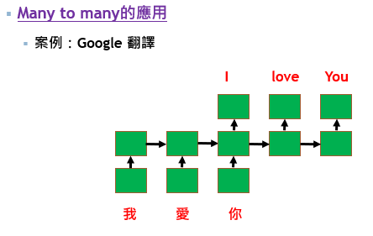
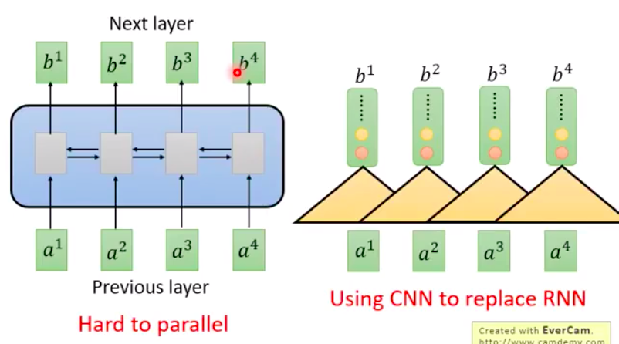
Sequence to sequence (seq2seq)

Slide 7
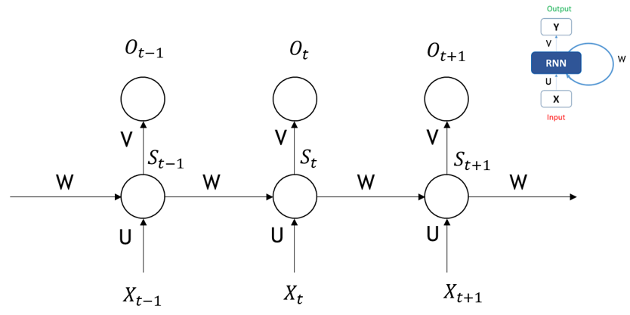
How to parallel (where)

Slide 8
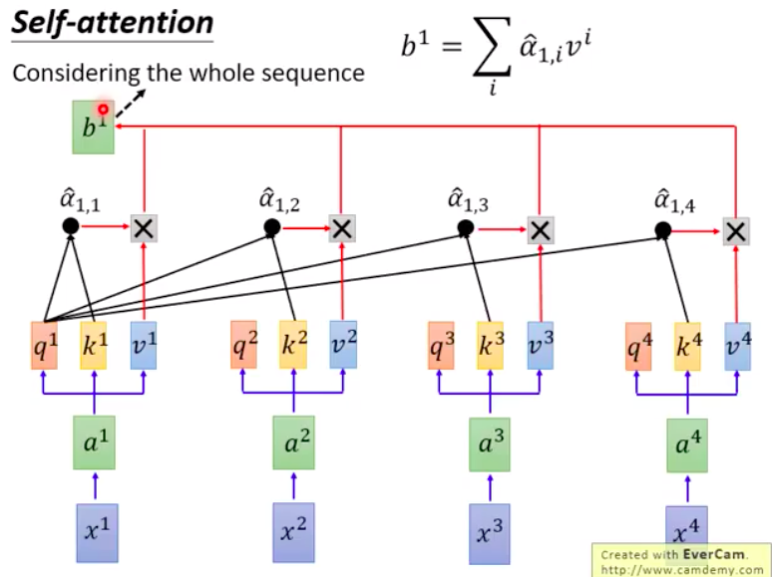
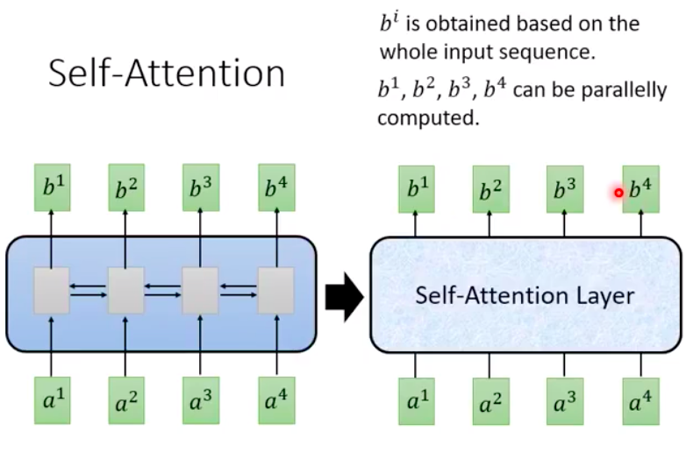
Self-attention

Slide 9
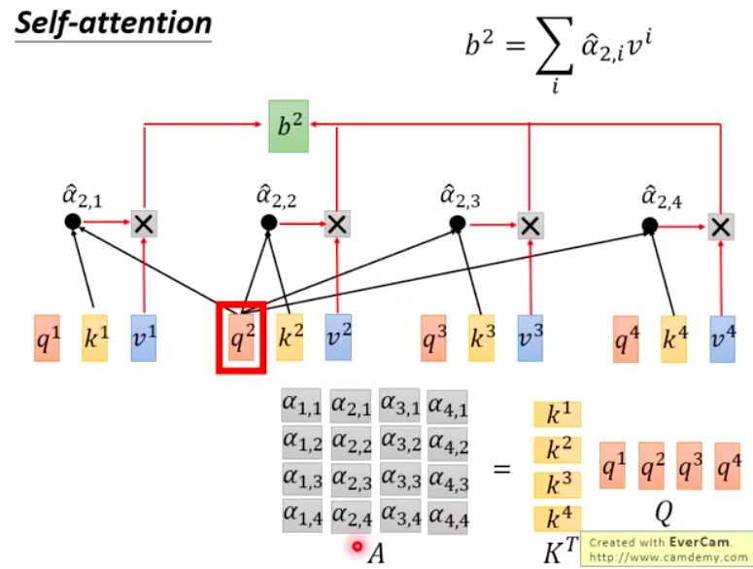
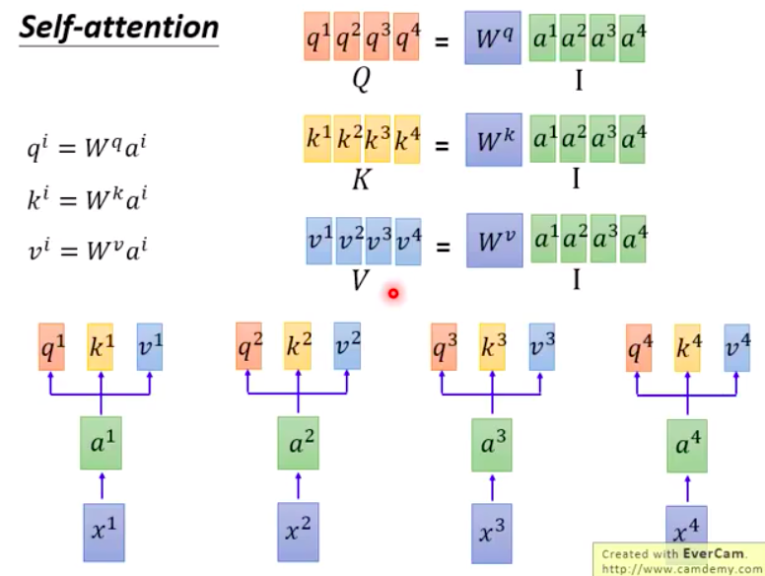
Parallel self-attention

Slide 10


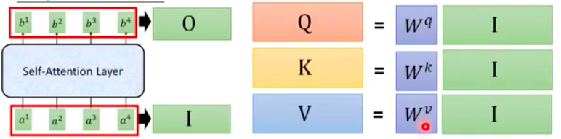
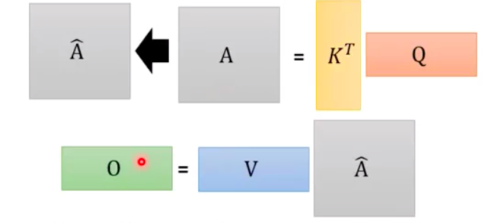
Gpu freandly: array multiplication

Slide 11
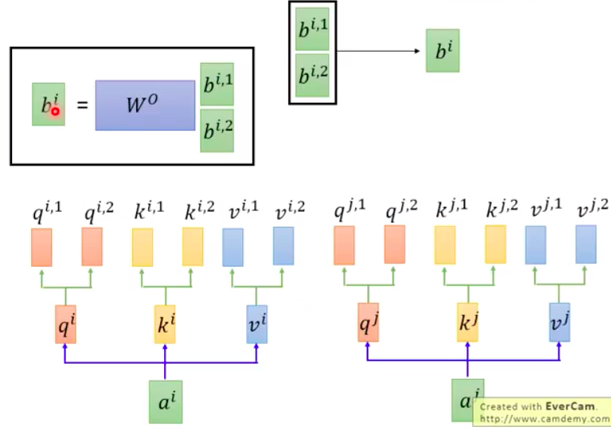
Multi-head self-attention (e.g. head=2)

Slide 12
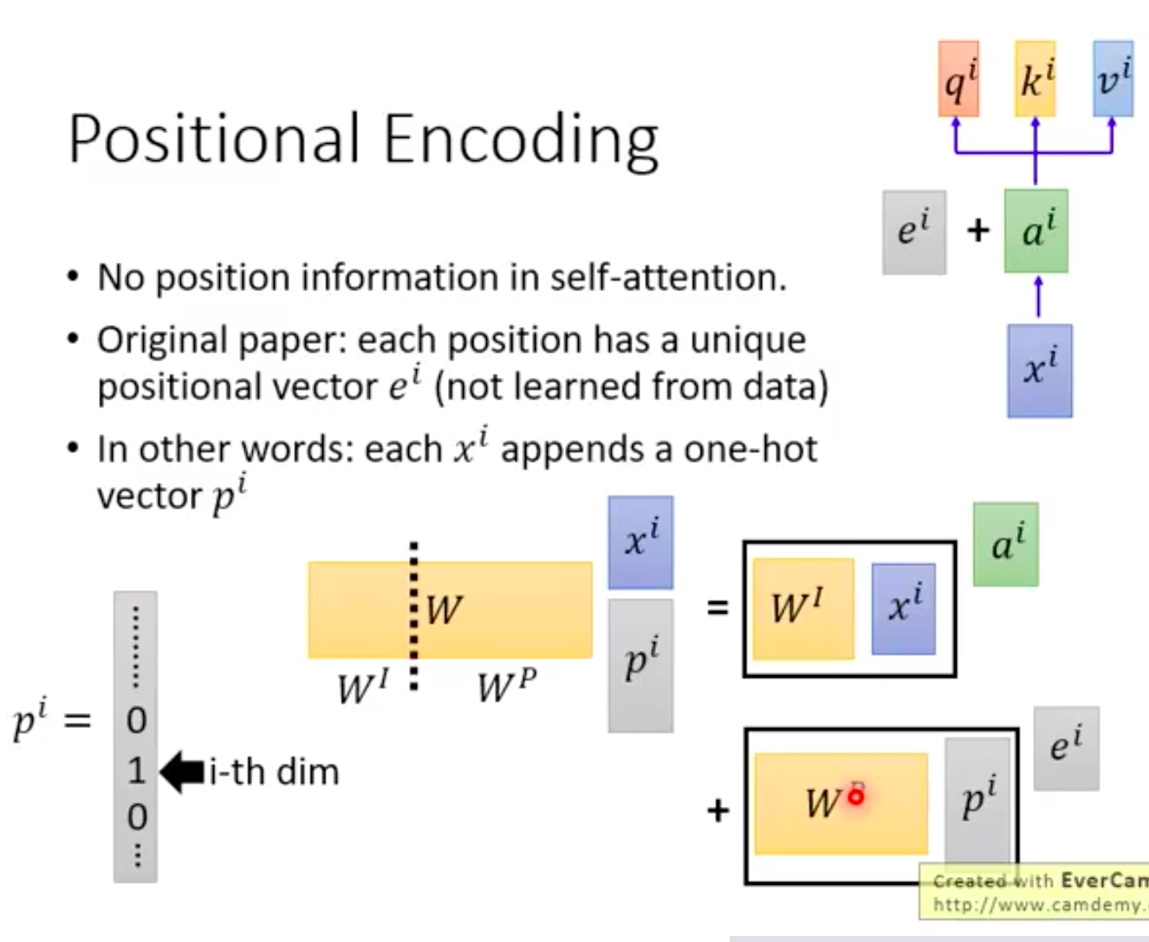
可是self-attention沒有RNN的順序特性怎麼辦 (positional encoding)
沒有位置資訊：所以有一個唯一的位置向量 e^{i}，不是學出來的而是人設置的。
其他方法：使用one-hot encoding表示的p^{i}為x^{i}表示其位置

Slide 13
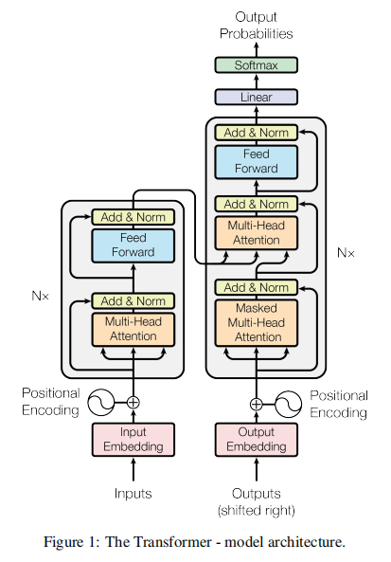
當你把剛剛學到的東西全部拚在一起的時候……

Slide 14
所以transformer到底在seq2seq的哪裡
Decoder
Encoder

Slide 15
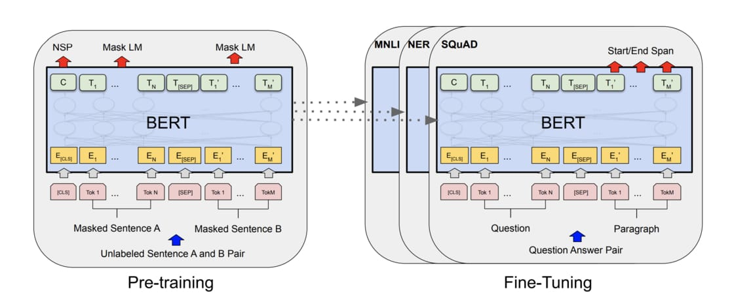
Bert

Slide 16
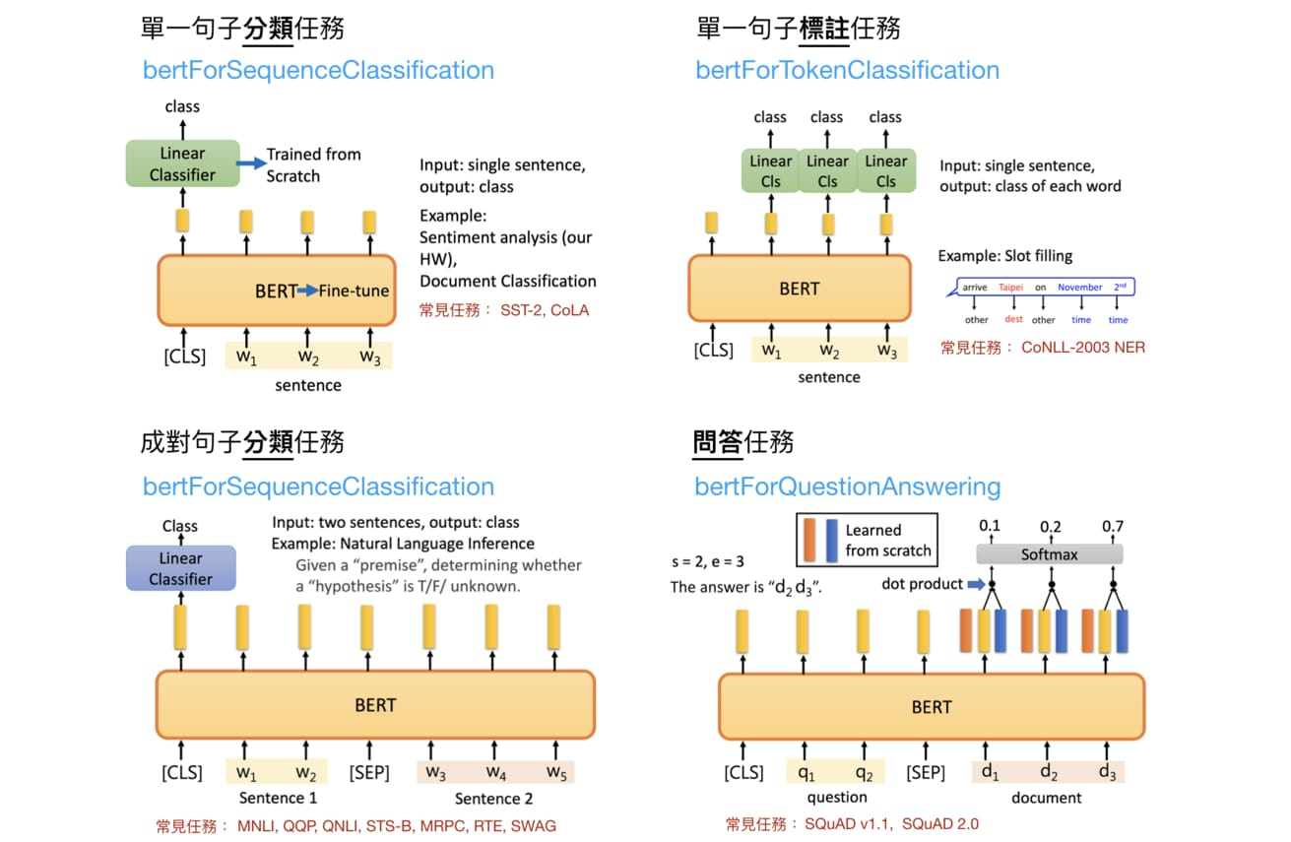

Slide 17
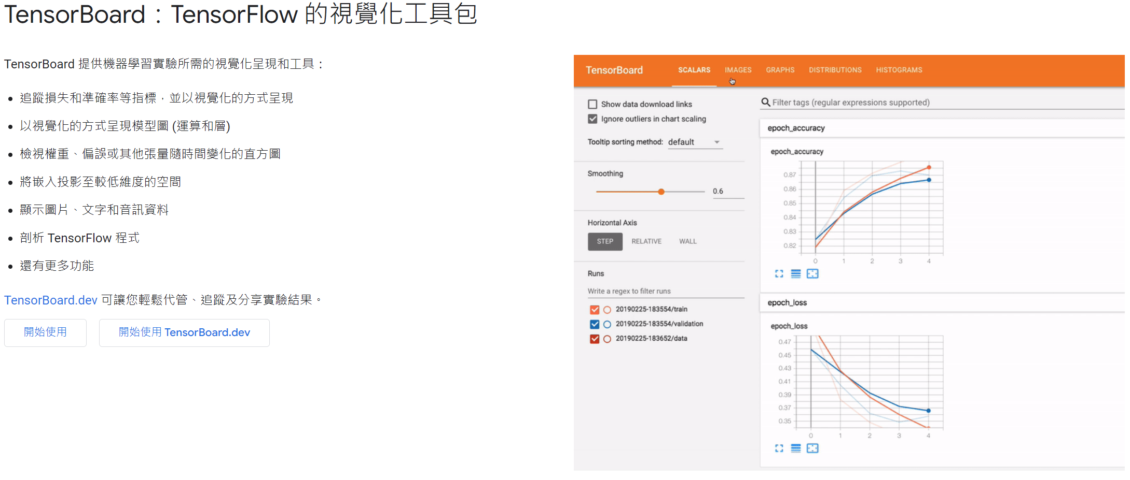

Slide 18
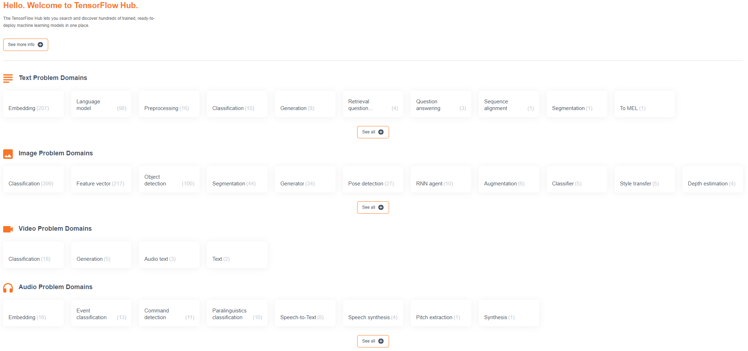

Slide 19
DEMO
使用IMDB資料庫結合 TensorFlow Hub上的BERT進行Finetune
Notes:
使用RNN來製作一個自動產生文字的機器

